Slide 1



情
端
暖
午
快
六
乐
一
——20XX年庆六一迎端午活动策划——

Slide 2
活动概述
学生活动
亲子活动
活动预算
注意事项
目录

Slide 3
第一部分
活动概述

Slide 4
让幼儿和学生了解端午节的意义，使幼儿能度过一个开心、快乐的“六一”儿童节，营造一个健康、向.上、活泼的节日氛围，丰富幼儿的校园生活，同时也培养幼儿的活动积极性和参与性。
活动意义

Slide 5

活动来源
传统的节日“端午”和孩子们向往的.六一儿童节就要到了，恰逢两个节日相邻，端午节是我们的传统节日，端午节的故事是必不可少的，怎样让孩子们直观的感受端午呢？

Slide 6


活动主题
情暖端午快乐六一
活动时间
20XX年5月25日-5月31日

Slide 7
第二部分
学生活动

Slide 8

一、召开红领巾相约中国梦,争做美德好少年”主题队会
各级部班级于5月26日下午班会时间，以“红领巾相约中国梦, 争做美德好少年”为主题召开队会。各中队辅导员要抓住“六一”儿童节时间节点，围绕主题，深入挖掘、广泛宣传美德少年先进事迹，面向全体队员深入浅出地讲解中国梦的基本内涵，大力弘扬友善、孝敬、诚信等中华民族传统美德，宣传普及24字社会主义核心价值观中公民个人层面的价值准则:爱国、敬业、诚信、友善，培养树立崇德向上、见贤思齐的良好风尚。

Slide 9


二、开展"美德在我家”、“弘扬美德、和谐家风一亲子瞬间"儿童少年书画摄影大赛。
在全校范围内开展“美德在我家”、“弘扬美德、和谐家风亲子 瞬间”儿童少年书画摄影大赛。号召广大同学以摄影、书法、绘画的方式，以儿童节、端午节为契机，用自己独特的视角记录家庭中幸福的瞬间，积极传承家庭和睦、尊老爱幼、邻里互助的家庭美德，教育广大儿童传承家庭美德，注重生活点滴，学会感恩，培养良好道德品质。

Slide 10

三、制作节日小报活动
三至六年级的同学以“我们的节日一端午"为 主题进行节日小报创编，同学们根据自己所了解的端午节的习俗及文化，创编一份画面精美，图文并茂的节日小报，小报要求A4纸制作，主题突出，画面精美。
四、亲子活动五个一之亲子观影活动
在儿童节端午节双节期间，建议同学们与家长一起到电影院看一场电影，与父母体验电影中的悲与乐，感受人间亲情，撰写观影体会。

Slide 11

五、各班级庆祝六一儿童节活动
5月30日下午第二三节课，各班举行六一庆祝活动,，尽量由学生自我组织，班主任任课教师参与指导，通过表演、游戏等方式进行庆祝，让同学们度过一个快乐的六一儿童节。

Slide 12
第三部分
亲子活动

Slide 13
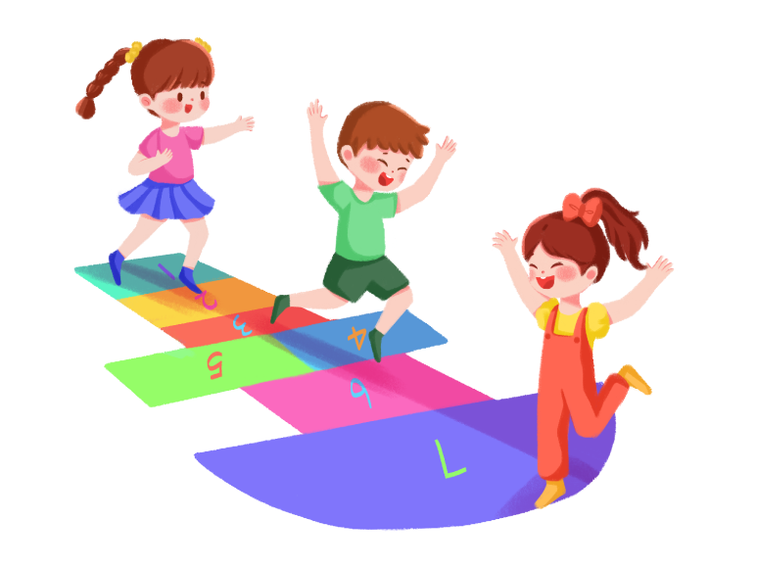
此次活动以亲子互动的形式
不仅让家长和孩子在共同参与、共同成长的过程中收获喜悦与感动，同时，引导孩子们了解、认同、热爱中国传统节日，感受到民俗文化的魅力，营造了浓厚的传统节日文化氛围。

Slide 14

游戏：两人一足
内容：每轮请三组家庭，家长和孩子小脚绑在一起，最先到达终点的为优胜者，奖励小书包一个，共三轮，共请9组家庭现场报名参赛。
奖项设置3名，奖品为“小书包”，参与家庭均有一个小礼品。

Slide 15


游戏：包粽子比赛
A、参赛前将配料准备好，粽子叶、米、大枣、花生；
B、参赛人员 6-8人，
C、限时5分钟，按选手所包符合要求粽子的数量多少进行排序，取前三名；
D、所包的粽子要求打好十字花，“点米不露”，且美观。
E、活动共设一、二、三等奖。
F、所有选手都将免费获得自己在5分钟内所包的粽子

Slide 16

游戏：有奖竟答
内容：提问一些关于端午节的问题，请台下家长和小朋友抢答，答对有奖。
注：事先准备好十个端午节问题，按顺序提问，答对即可领取一个奖品，每人一次领取奖品的机会，答错可继续抢答，答对领取完奖品后不可继续抢答，十个问题提问完即结束此环节。
奖项设置10名，奖品为喝水杯。
节日PPT模板 http://www.1ppt.com/jieri/

Slide 17

《仿画猜谜》
比赛规则：教师出示图片，幼儿模仿图片画到纸上，家长猜出幼儿画的是什么即为胜利。（每组8人），教师作为裁判监督游戏进行。

Slide 18
第四部分
活动预算

Slide 19


活动要求：
1、以班级为单位组织方阵。教师统一服装，幼儿统一着夏季园服。
2、各岗位人员各负其责，保证活动顺利进行。
3、各班留守教师确保本班幼儿及家长的位置安排，维持好本班现场的秩序。

Slide 20
活动名称
活动名称
活动名称
活动预算
输入文字介绍
输入文字介绍
活动预算
输入文字介绍
输入文字介绍
活动预算
输入文字介绍
输入文字介绍

Slide 21
第五部分
注意事项

Slide 22

活动注意事项
1、 活动前一个星期安排班主任向家长进行宣传，做好宣传及活动通知；
2、 活动当天现场将音响设备调配好，活动开始至结束，音乐不可断；
3、 随时关注天气预报，如若不是大雨，活动正常举行；
4、 因活动是与合作，活动现场与家长和老师互相配合协作。

Slide 23
情
端
暖
午
快
六
乐
一
——20XX年庆六一迎端午活动策划——

